Slide 1
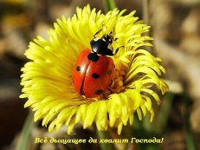
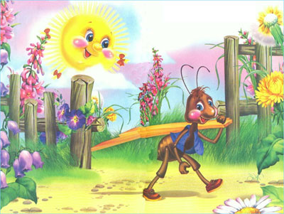
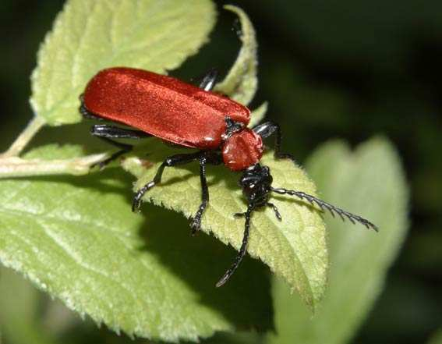
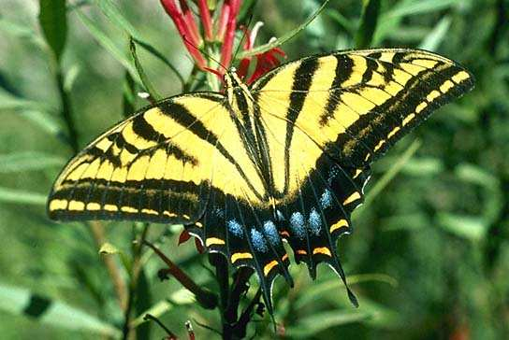
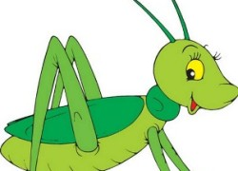
«Удивительный мир насекомых»

Slide 2
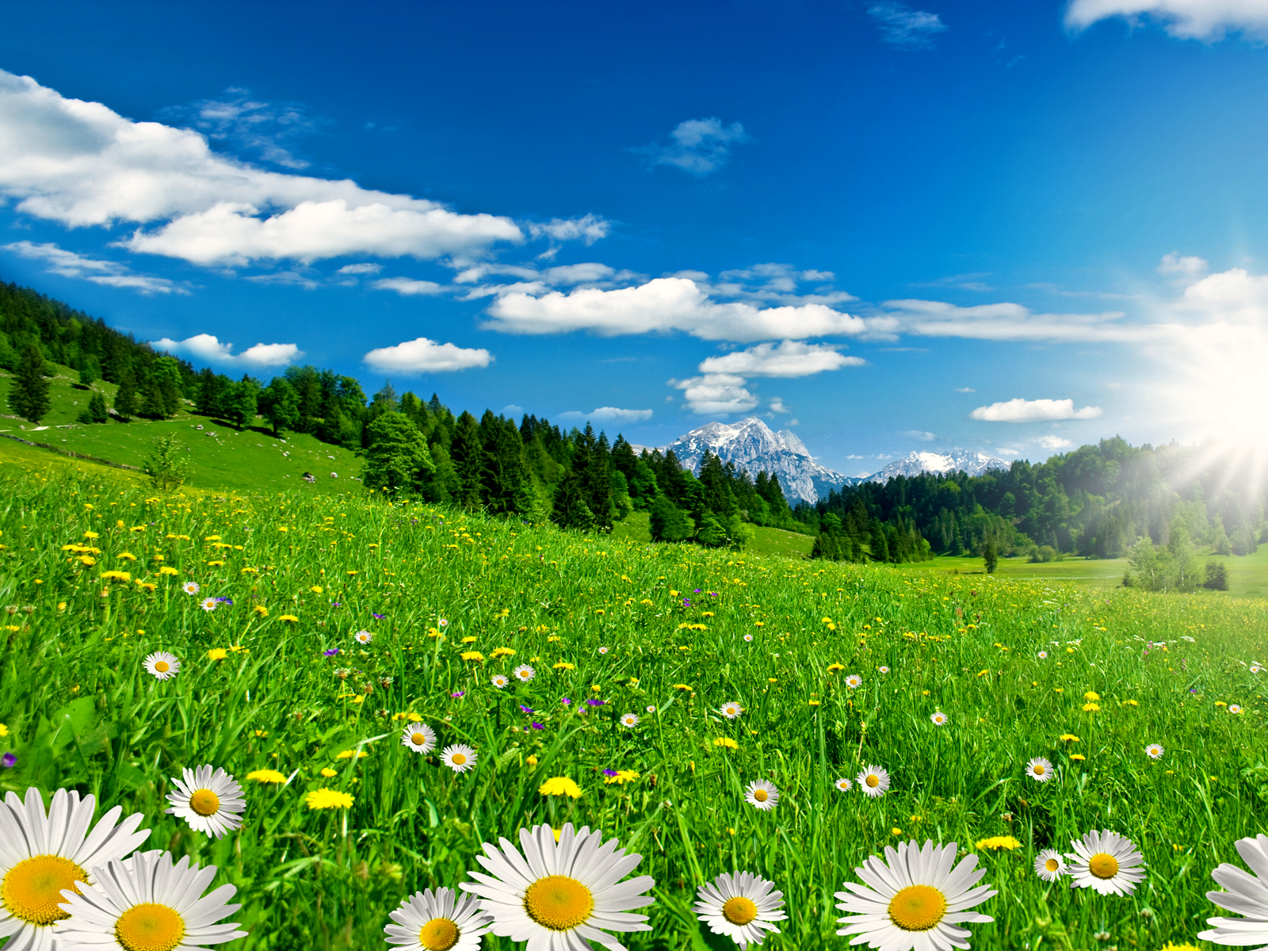

Slide 3
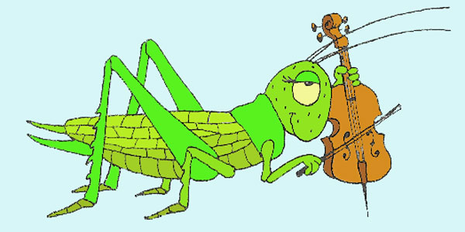
Он зеленый, попрыгучий,
Совершенно неколючий,
На лугу весь день стрекочет,
Удивить нас песней хочет.

Slide 4
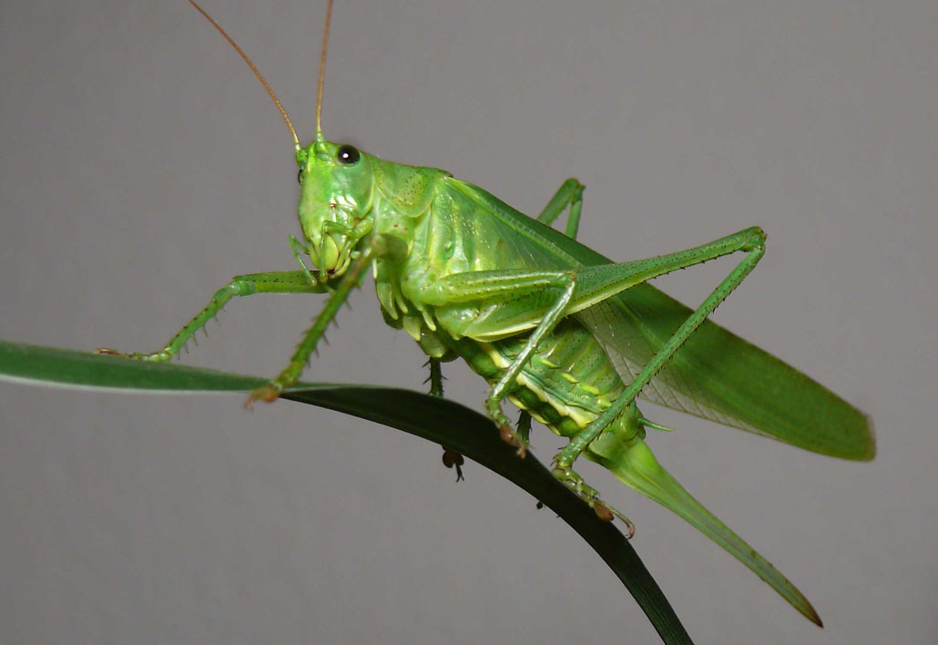


Slide 5
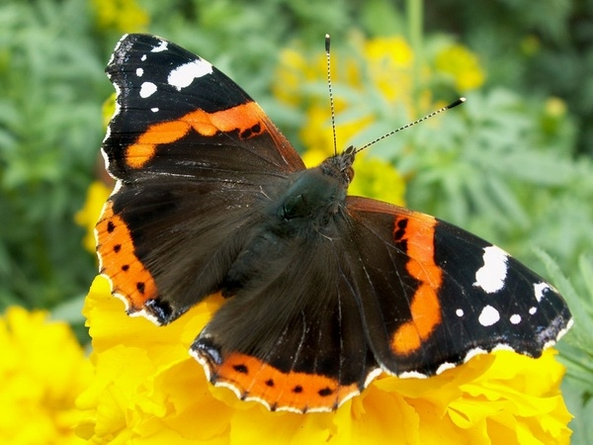
Спал цветок и вдруг проснулся –
Больше спать не захотел.
Шевельнулся, встрепенулся,
Взвился вверх и улетел.

Slide 6
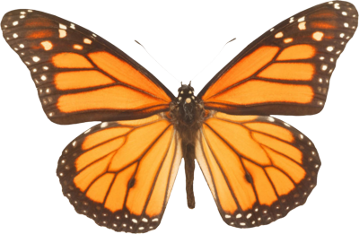

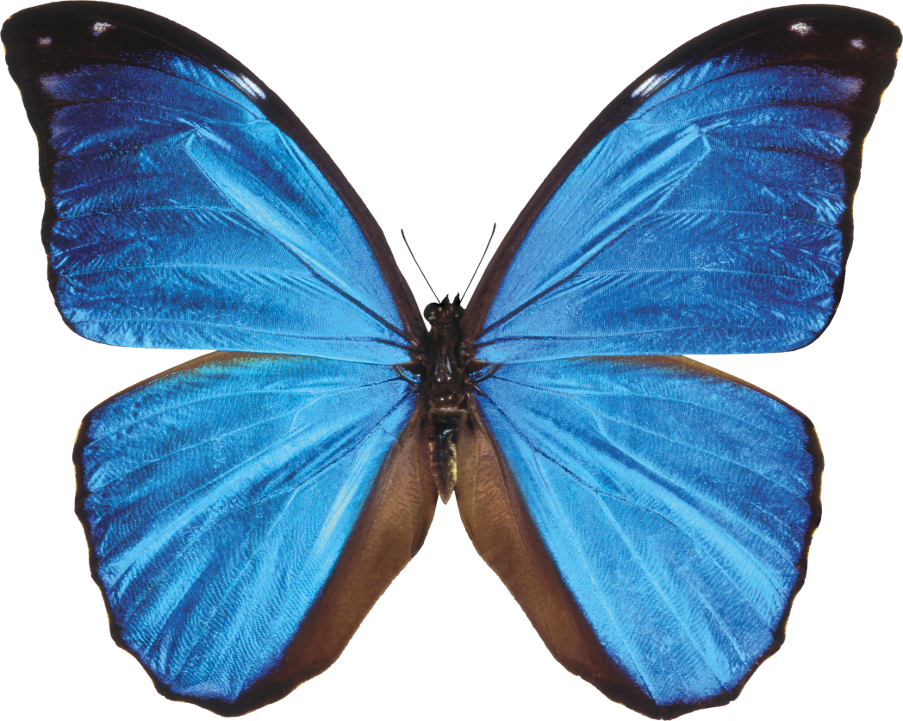


Slide 7
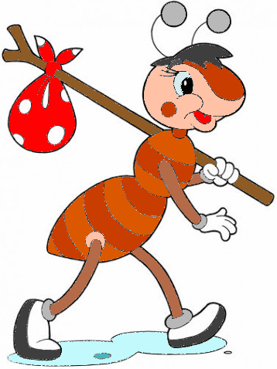
Он работник настоящий
Очень, очень работящий.
Под сосной в лесу густом
Из хвоинок строит дом.

Slide 8
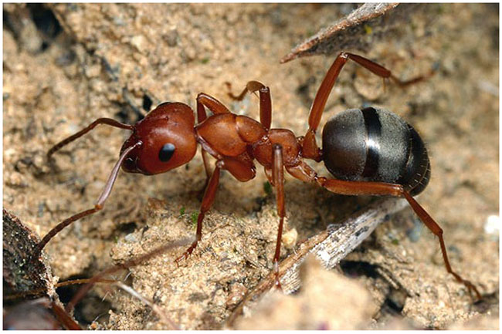

Slide 9
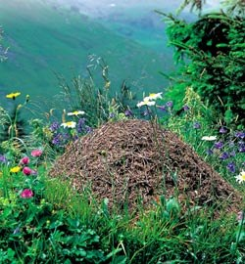

Slide 10
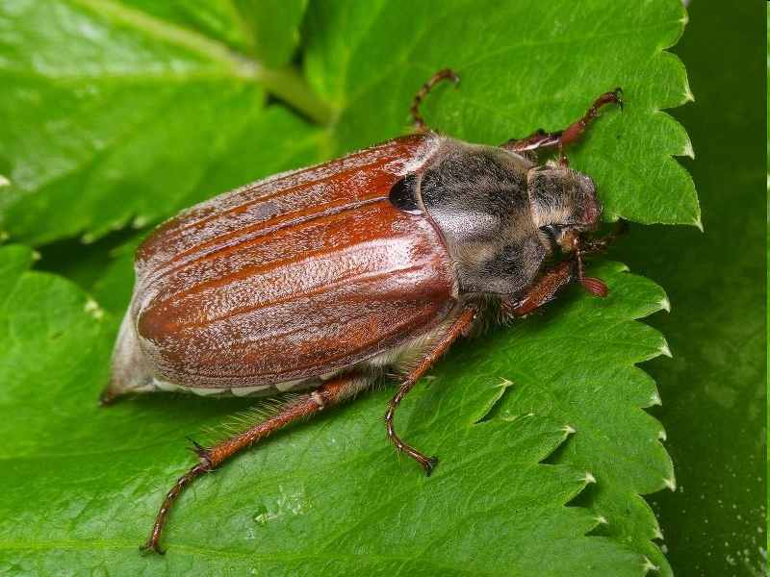
В темноте летает кто-то,
издавая громкий звук.
Кто там спорит с самолётом?
Ну, конечно, майский...

Slide 11
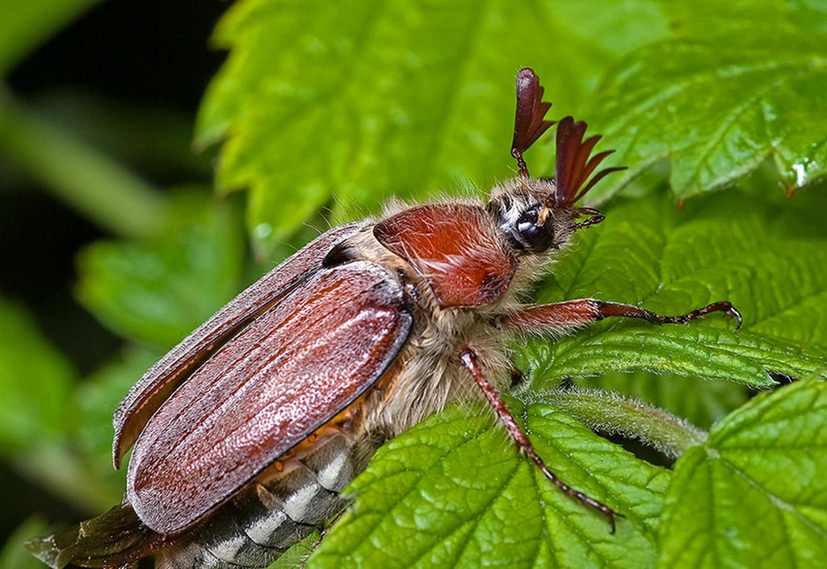

Slide 12
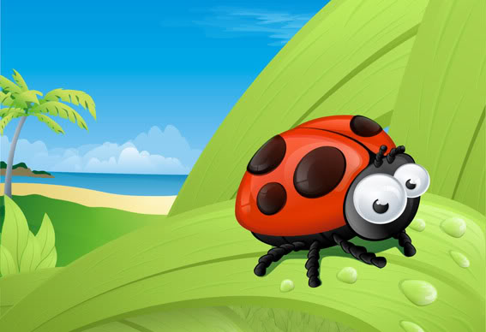
Надевает эта крошка
Платье красное в горошек.
И летать умеет ловко
Это…

Slide 13
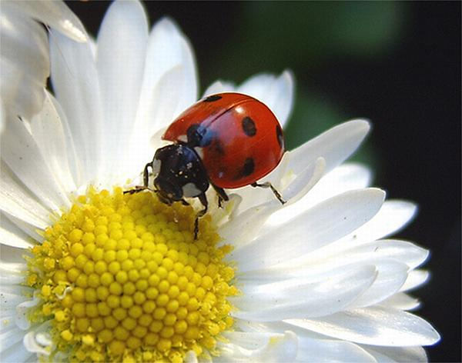

Slide 14
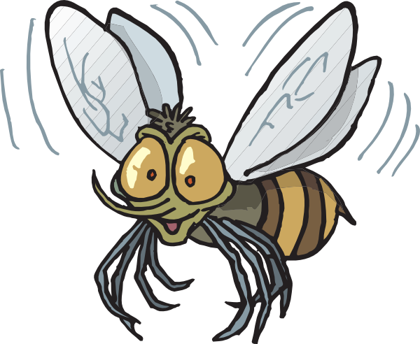
Целый день она летает,
Мне спокойно жить мешает,
Прожужжала возле уха
И на стол уселась …

Slide 15
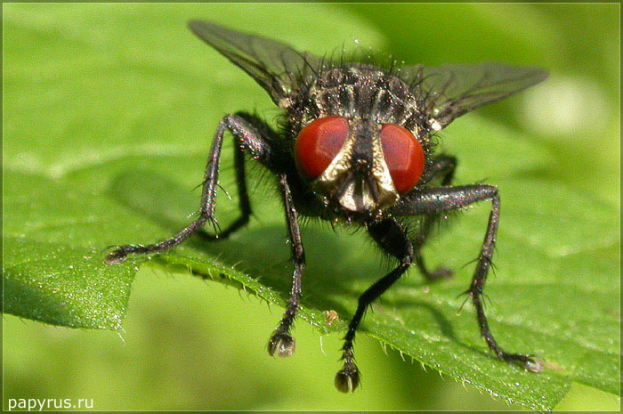
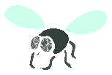

Slide 16
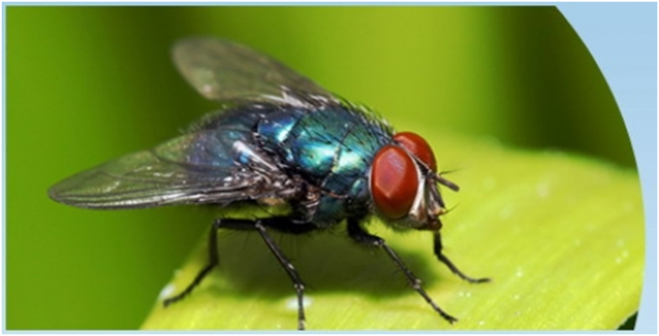
Летним днём мешает муха
Спать: куснёт то в нос, то в ухо.
Люди с мухами не ладят. -
То на мусор муха сядет,
То усядется на хлеб,-
Не почистив свои лапки,-
То на пряник сядет сладкий.
Спасаясь от такой назойливой соседки,
Вставляют люди летом в окна сетки

Slide 17
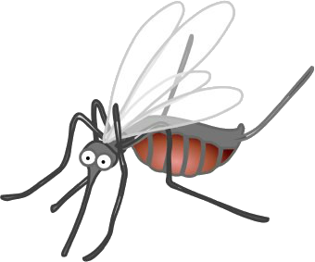
Люди все его боятся –
Очень любит он кусаться,
Хоть и маленький бандит.
А когда летит – пищит.

Slide 18
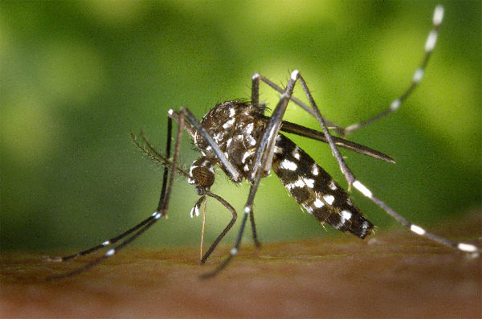

Slide 19

Домовитая хозяйка
Полетает над лужайкой,
Похлопочет над цветком -
Он поделится медком.

Slide 20
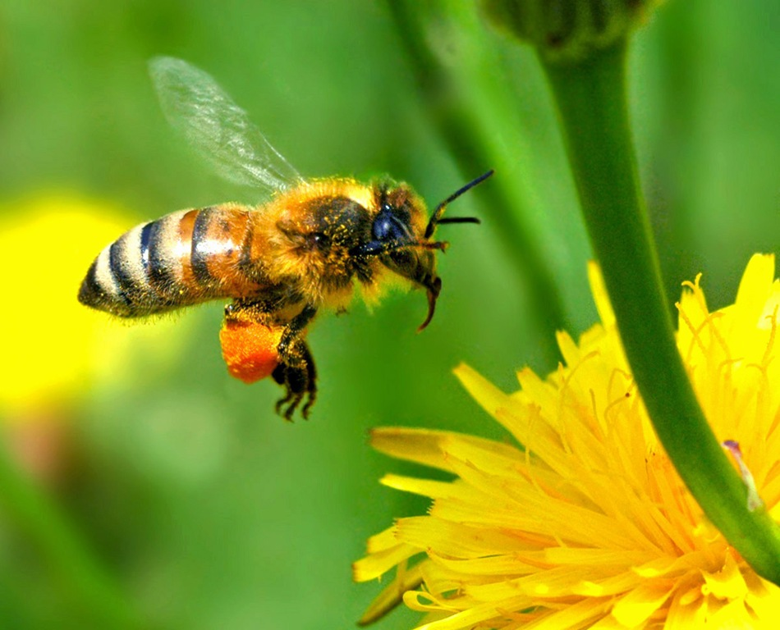

Slide 21
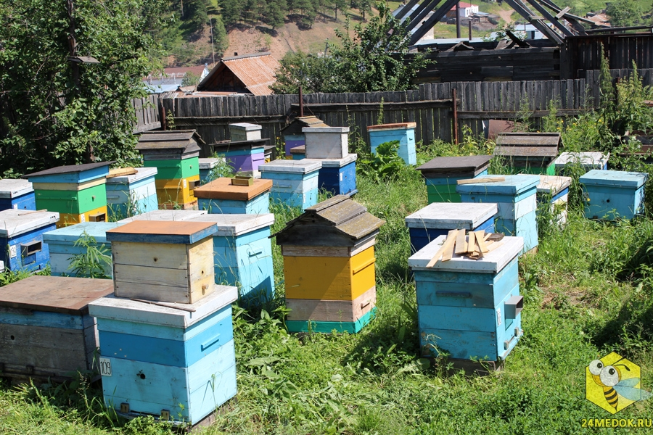
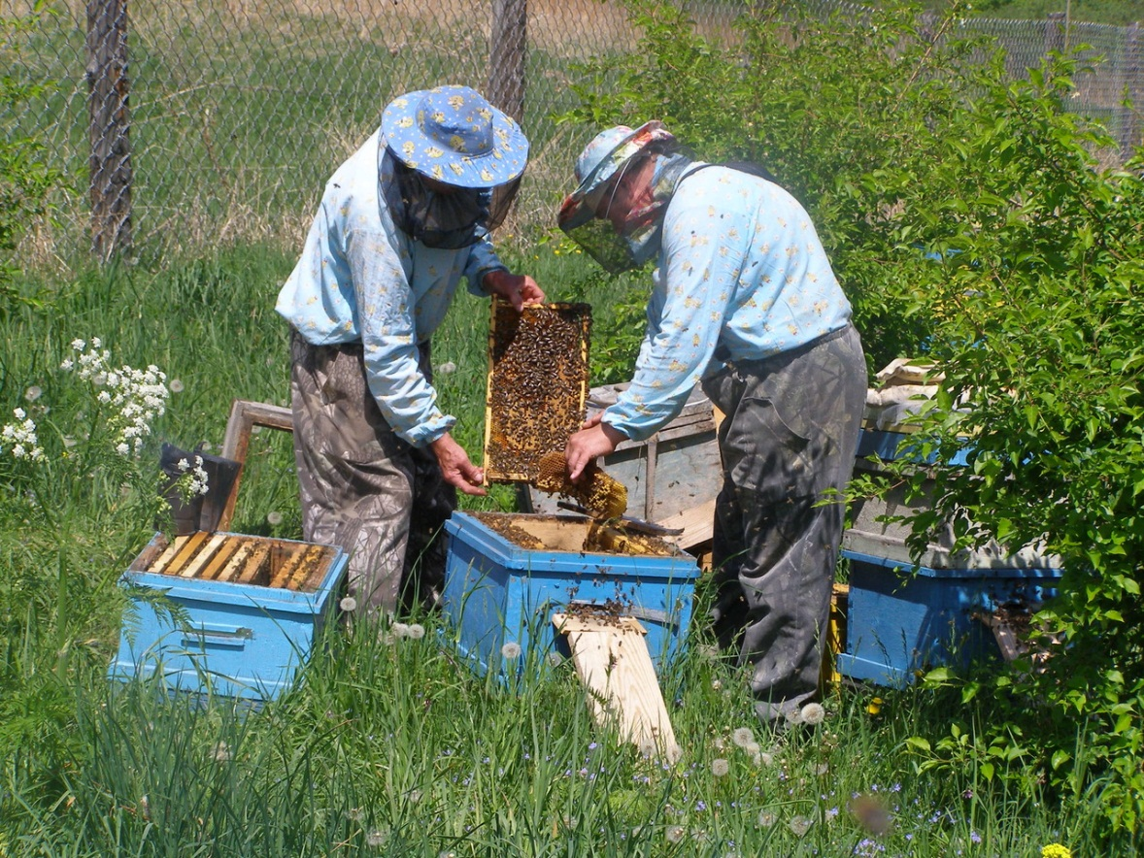

Slide 22
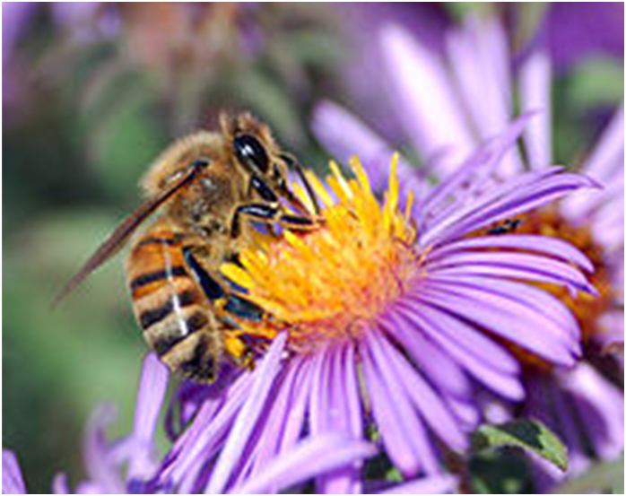
Пчёлка золотая сладенький медок
Собрала, летая, в глиняный горшок.
Собрала, летая по полям, лугам,
Устали не зная, дар бесценный нам.
Собрала, не скрою, летнее тепло,
Чтоб оно зимою нас согреть могло.

Slide 23
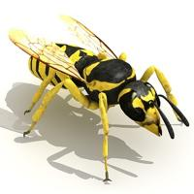
Модница крылатая,
Платье полосатое,
Ростом хоть и кроха,
Укусит - будет плохо..

Slide 24
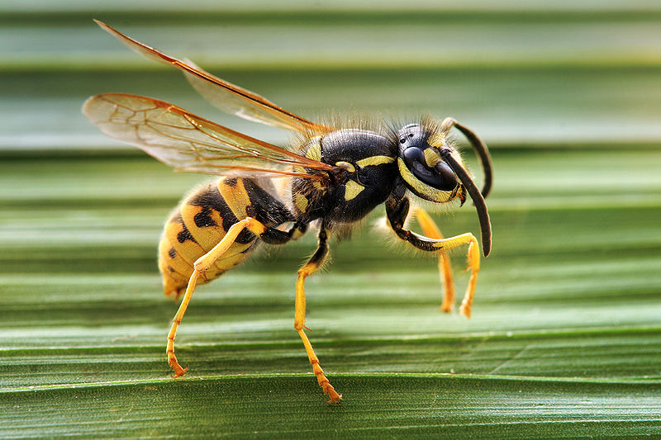

Slide 25
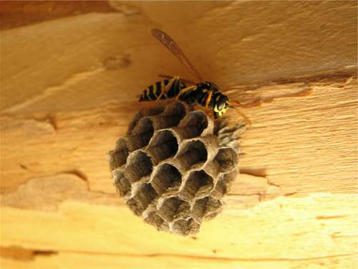
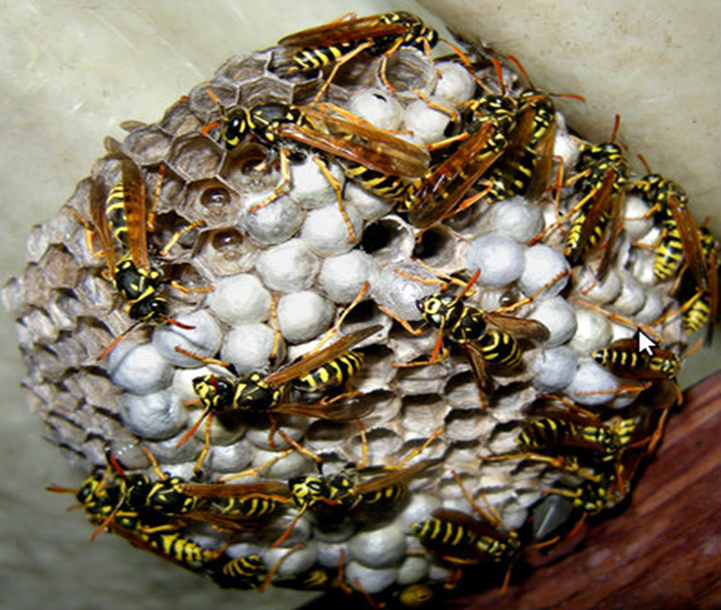
В тельняшках полосатых осы, как матросы.
Владеют, как кинжалом осы своим жалом.
Того, кто им мешает, злые осы жалят. -
Покуда не ужалят, - в покое не оставят.
Как пчёлы, строят гнёзда. К ним не подходи! -
Не тронь гнездо осиное, - сторонкой обойди.

Slide 26

Его фигура подвела –
Гораздо толще, чем пчела.
Полоски - словно у осы,
На брюшке - капельки росы.
Смотри, он плюхнулся на хмель -
Большой, мохнатый, толстый

Slide 27
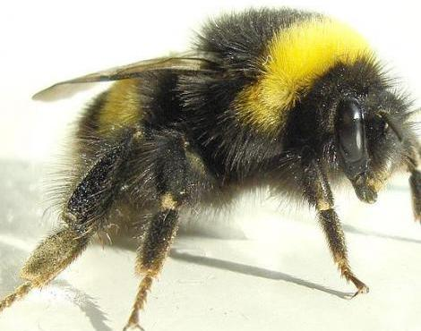

Slide 28
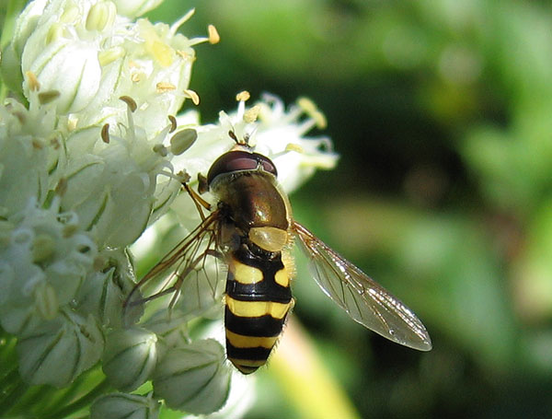
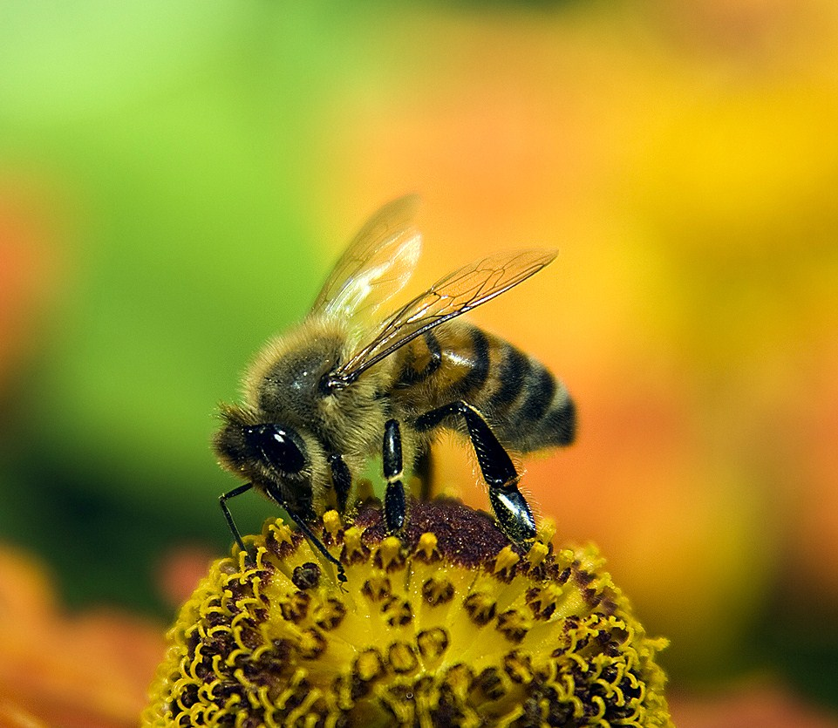
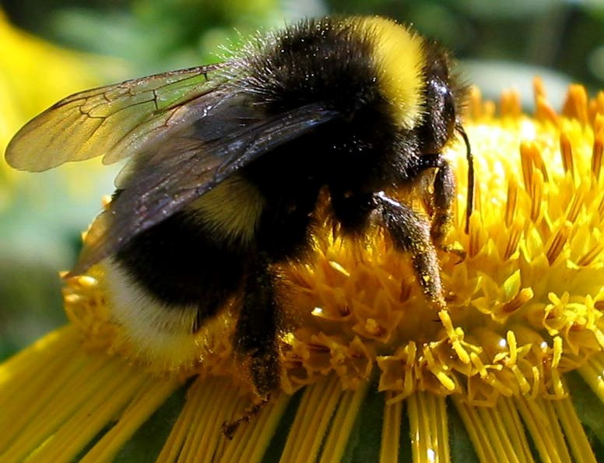

Slide 29
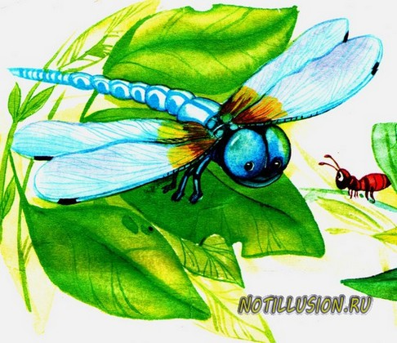
На ромашку у ворот
Опустился вертолет-
Золотистые глаза.
Кто же это?

Slide 30
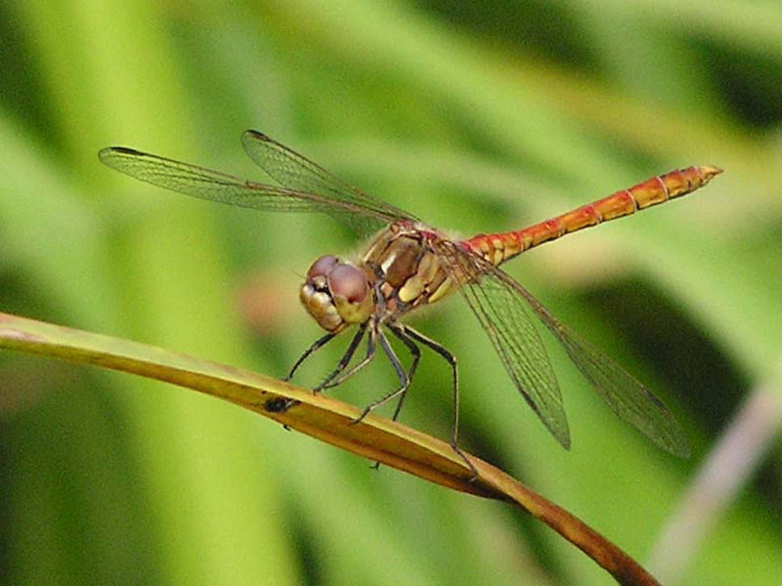

Slide 31
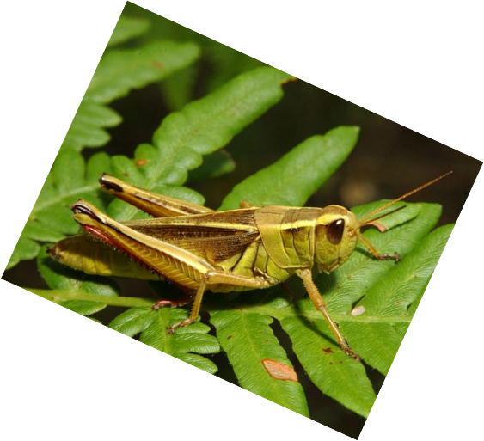
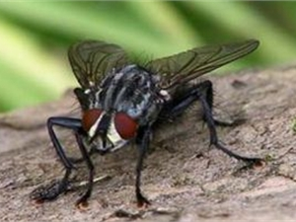
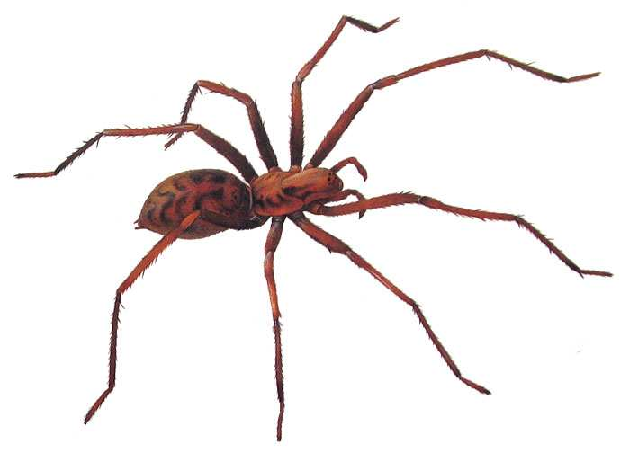
Все насекомые передвигаются по-разному: летают(муха, стрекоза, пчела, бабочка), ползают(муравей, жук, паук), прыгают(кузнечик)

Slide 32
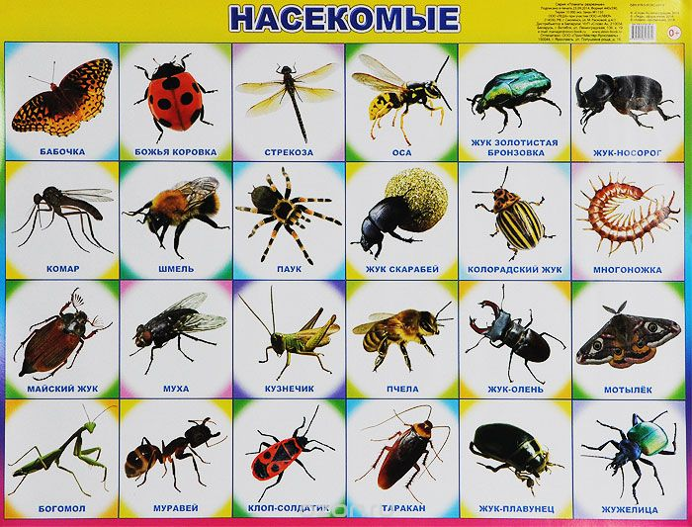
Но, общим у всех насекомых является: голова, грудь, брюшко и шесть ног.

Slide 38

КАК ПРЕКРАСЕН ЭТОТ МИР

